Slide 1
Plan de la présentation
Introduction: présentation
Contexte ou description du projet
Problématique
Diagramme de classe
Technologie, langage et outils utilisés
Solution numérique
conclusion

Slide 2
présentation
Qui suis-je? et quelle est l’idée de mon projet?

Slide 3
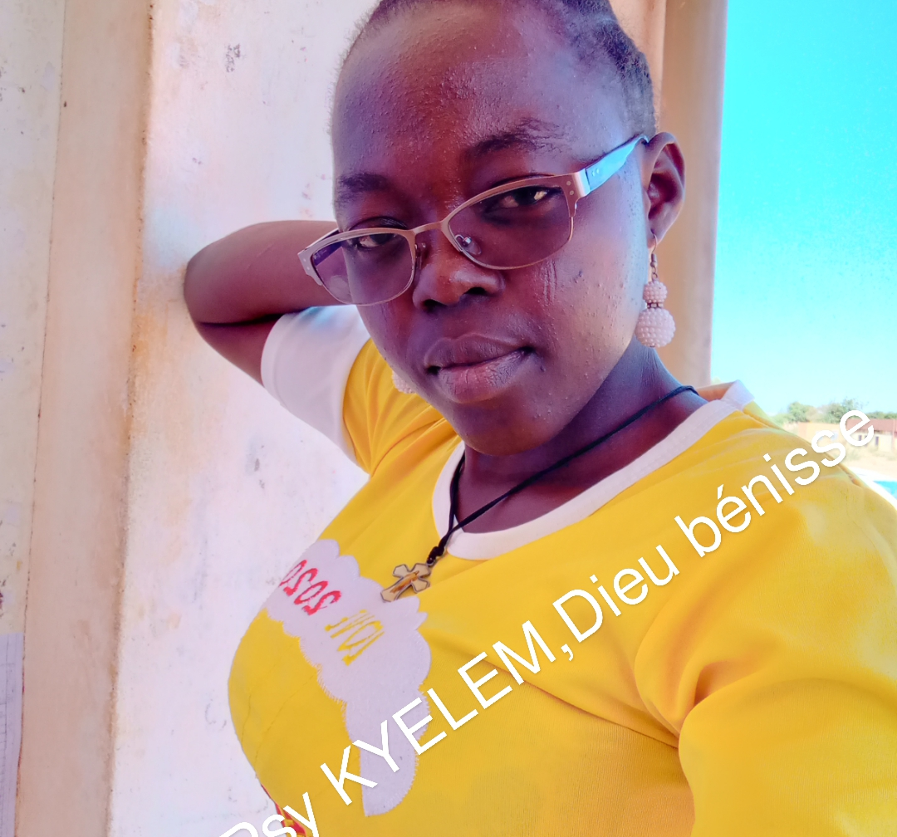
Mon identité et l’idée de mon projet
Je suis KYELEM Yalguedo julène, titulaire de licence en psychologie, Bénéficiaire de la formation en développement web et web mobile offerte par l’OIF/AUF par le projet D’CLIC.
Mon projet consiste à mettre en place une plateforme de prise en charge psychologique.

Slide 4
Contexte du projet
L’idée est venue d’un constat du manque de site de professionnels en santé mentale au Burkina permettant de choisir son psy et d’avoir accès facile aux soins psychologiques en cas de besoin. Avec la venue de l’insécurité, en 31 mars 2023, 2,06 millions de personnes déplacées internes ont été enregistrés par le Secrétariat permanent du Conseil national de secours d’urgence et de réhabilitation (SP/CONASUR). Normalement chacune de ces personnes a besoin de soin psychologique. Donc le besoin accru des services psychologiques se fait sentir alors que le personnel est presque invisible et inaccessible. Donc notre plateforme vient permettre aux patients ou à leur proche de rentrer facilement en contact avec les psychologues (psy) par la prise de rendez-vous et pourquoi pas à la longue permettre des consultations en ligne.

Slide 5

Problématique que le projet résout
La plateforme Santé Mentale au Burkina Faso, est la solution numérique que nous avons trouver pour faciliter la visibilité des psy et l ’accès de leur service au Burkina Faso. Elle vise ainsi à faire la promotion du service psychologique au Burkina. Elle présentera une liste des psychologues disponibles, leurs spécialités, les différents motifs possibles d’une consultation chez un psychologue, des articles psychologiques et un engagement du patient à lire avant de prendre un rendez-vous . Elle offre à ses clients la possibilité de prendre un rendez-vous, et quelques témoignages et une possibilité de nous contacter pour tout autre besoin.

Slide 6
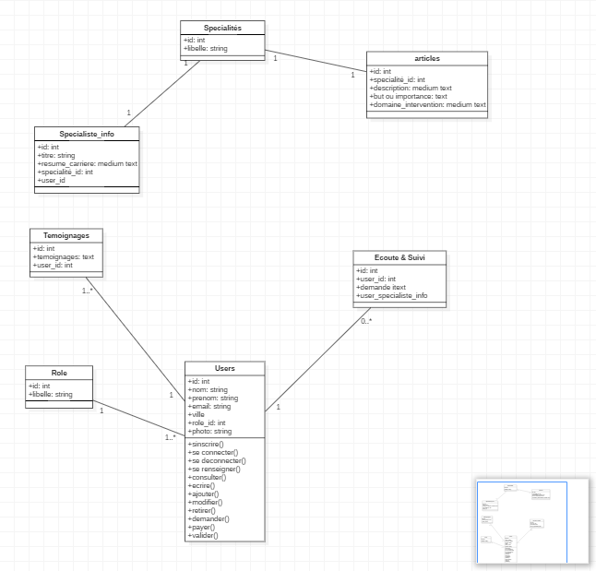
Diagramme de classe du projet

Slide 7
Technologie, langage et outils utilisés
Nous avons utilisé la technologie Laravel
Comme langages, nous avons utilisés: le CSS, le HTML, le framework BOOSTRAP et javascript réadaptés pour le frontend et le Framework laravel du PHP pour le backend
Comme outils collaboratifs, nous avons utilisé le SCRUM, le système MVC, et le Github.

Slide 8
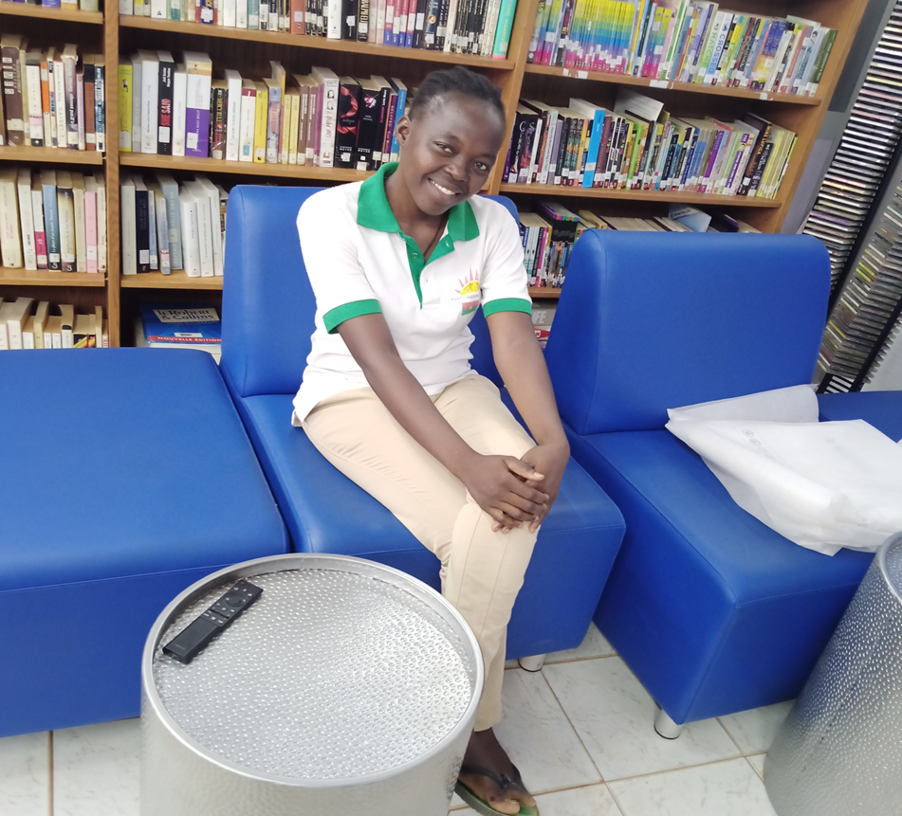
Allons-y découvrir notre solution numérique

